Slide 1

机器学习认知

Slide 2
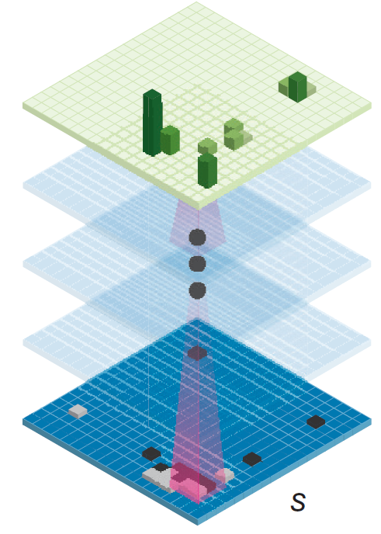
目录 content
第一节
机器学习的分类
第二节
过拟合和欠拟合
第三节
机器学习必需库

Slide 3
第一节
机器学习的分类

Slide 4
机器学习的分类
1.按学习目标的不同，机器学习可分为：
监督学习（Supervised Learning）
无监督学习（Unsupervised Learning）
强化学习（Reinforcement Learning, RL）
根据训练数据是否有标注，机器学习可划分为：
监督学习
无监督学习

Slide 5
机器学习分类
1.监督学习
监督式学习需要使用有输入和预期输出标记的数据集。监督学习的目的是通过学习许多有标签的样本，然后对新的数据做出预测。
监督学习又可分为“分类”和“回归”问题。

Slide 6
机器学习分类
（1）分类问题
在分类问题中，机器学习的目标是对样本的类标签进行预测，判断样本属于哪一个分类，结果是离散的数值。
例如：将图片分类为“苹果”或“橘子”，准确识别新图片上的水果是“苹果”类还是“橘子”类就是分类问题。
（2）回归问题
在回归问题中，其目标是预测一个连续的数值或者是范围。
比如：预测一套二手房的售价，给定房价的数据集，每套房子大小等特征数据对应的标签就是房价，如果你有一套房子想知道能卖多少钱，机器学习算法就根据输入的房子大小数据，预测出房子对应的市场价。

Slide 7
机器学习分类
2.无监督学习
在无监督学习中给定的数据没有标签。无监督学习算法的目标是以某种方式组织数据，然后找出数据中存在的内在结构，这包括将数据进行聚类，或者找到更简单的方式处理复杂数据，使复杂数据看起来更简单。
聚类是典型的无监督学习，事先不知道样本的类别，通过某种办法，把相似的样本放在一起归位一类。
例如，餐馆拥有大量顾客的消费数据，想对顾客进行分组，以提供针对性优质服务。一开始不大可能告诉聚类算法每个顾客属于哪个分组，算法会自行寻找这种关联，把用餐的次数和用餐总花费较高的优质顾客分为一组，把用餐的次数和用餐总花费较低的普通顾客分为一组，把一次性顺便消费的低价值顾客分为一组。

Slide 8
机器学习分类
3.强化学习
强化学习是机器学习的范式和方法论之一，用于描述和解决智能体（Agent）在与环境的交互过程中通过学习策略以达成回报最大化或实现特定目标的问题。
强化学习包括四个因素：智能体（Agent）、状态（State）、行动（Action）和奖励（Reward）。
强化学习是从动物学习等理论发展而来，其基本原理是：如果Agent的某个行为策略导致环境正的奖赏(强化信号)，那么Agent以后产生这个行为策略的趋势便会加强。Agent的目标是在每个离散状态发现最优策略以使期望的折扣奖赏和最大。

Slide 9
第二节
过拟合和欠拟合

Slide 10
过拟合和欠拟合
模型的泛化
在监督学习中，我们会在训练集上建立一个模型，之后会把这个模型用于新的数据中，这个过程称为模型的泛化（generalization）。
我们总是希望模型对于新数据的预测能够尽可能准确，这样才能说模型的泛化能力好，预测的误差小，是一个好模型。
我们使用什么样的标准来判断一个模型的泛化能力是好还是差呢？
我们可以使用测试数据集对模型的表现进行评估，以判定该模型的优劣。

Slide 11
过拟合和欠拟合
1.过拟合
过拟合是指机器学习模型在训练集中表现优秀，而在测试集中表现不佳。
出现这种现象的主要原因是训练数据中存在噪音或者训练数据太少，降低过拟合的方法：
（1）增加训练数据
（2）降低模型复杂度
（3）正则化

Slide 12
过拟合和欠拟合
2.欠拟合
欠拟合时，机器学习模型又过于简单，学习器没有很好地学到训练样本的一般性质，所以不论在训练集还是测试集中表现都很差。
降低欠拟合的方法：
（1）添加新特征
（2）增加模型复杂度

Slide 13
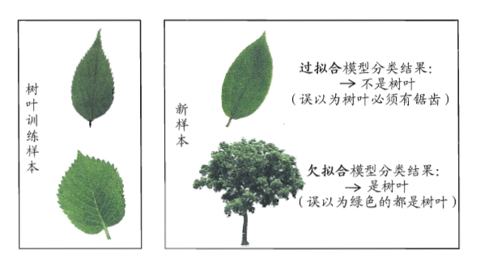
过拟合和欠拟合

Slide 14
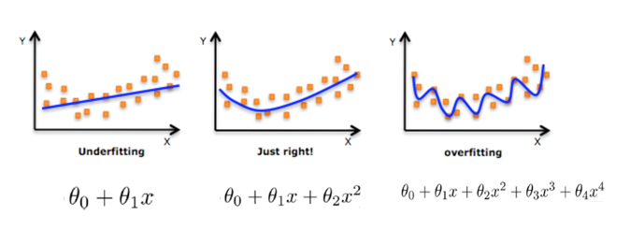
过拟合和欠拟合
最优的模型应该是过拟合和欠拟合的折中，它既较好拟合了训练集，又具有很好的泛化能力，在测试数据集上也有很好的表现。

Slide 15
第三节
机器学习必需库

Slide 16
机器学习必需库
1.Numpy——基础科学计算库
Numpy是一个Python中非常基础的用于科学计算的库，它的功能包括高维数组（array）计算、线性代数计算、傅里叶变换以及生产伪随机数等
2.Pandas——数据分析的利器
Pandas是一个Python中用于进行数据分析的库，它可以生成类似Excel表格式的数据表，而且可以对数据表进行修改操作。它还可以从很多不同种类的数据库中提取数据，如SQL数据库、Excel或者CSV文件。

Slide 17
机器学习必需库
3.matplotlib——数据可视化
matplotlib是一个Python的绘图库，它能够绘制折线图、散点图、直方图等，其强悍的绘图能力能够帮我们对数据形成非常直观的认知。
4.scikit-learn——Python机器学习库
scikit-learn包含众多顶级机器学习算法，主要有六大类的基本功能：分类、回归、聚类、数据降维、模型选择和数据预处理。

Slide 18
谢谢聆听
THANKS FOR YOUR ATTENTION

